Slide 1

Sistema de Gestión de Pruebas Integrales
Aplicación Web: Proyecto MAP Parking
Calidad de Software 2026A
ISO/IEC 25010 · ISO/IEC 29119 · ISO 9001 · CMMI
Corporación Universitaria del Huila – CORHUILA

Slide 2

02 | Contexto – Aplicación MAP Parking
Descripción del Sistema
Historias de Usuario – Trello
• App web full-stack para gestión de parqueadero.
• Backend: Java 17 + Spring Boot (API REST).
• Frontend: Angular (SPA responsiva).
• BD Producción: MySQL 8 en Docker.
• HU_01: Creación de roles del sistema (9/9 ✔)
• HU_02: Autenticación de usuarios (5/5 ✔)
• HU_03: Gestión de reserva (Backlog)
• HU_04: Registro de ingreso de vehículos (Backlog)
• HU_05: Generar reserva de parqueadero (Backlog)
• HU_06: Pago del servicio de parqueadero (Backlog)
• Implementar pruebas unitarias con JUnit 5 + JaCoCo — cobertura ≥ 80%.
• Desarrollar pruebas E2E con Selenium WebDriver bajo patrón Page Object Model (POM).
• Ejecutar pruebas de rendimiento con JMeter: escenarios Normal, Carga y Estrés.
• Analizar calidad del código con SonarQube (Calificación A en todas las categorías).
• Implementar pipeline CI/CD con GitHub Actions automatizando toda la validación.
• Establecer trazabilidad entre historias de usuario (HU_01–HU_06) y casos de prueba.

Slide 3
04 | Arquitectura y Entornos de Prueba
Capas del Sistema
Cliente / Navegador
Angular Frontend
Spring Boot Backend
MySQL / H2
Chrome · Brave
TypeScript SPA
Java 17 REST API
Docker (Prod) / In-Memory (CI)
Entornos de Prueba
Producción / Docker
Pruebas / CI-CD (H2)
• MySQL 8 en contenedor Docker.
• Backend Spring Boot contenerizado.
• SonarQube para análisis estático.
• docker-compose.yml orquestado.
• Base de datos H2 In-Memory.
• Perfil: application-test.properties.
• Sin dependencias externas de BD.
• Ejecución en GitHub Actions runner.

Slide 4
Plan de Pruebas – ISO/IEC 29119-3 (Criterios Formales)
Atributo Pruebas Unitarias Pruebas E2E (Selenium) Rendimiento (JMeter)
Criterio de entrada
Código compilado, H2 listo
Backend + Angular levantados
Endpoints REST accesibles
Criterio de salida
Cobertura >= 80%, BUILD OK
0 Failures, 0 Errors (Surefire)
Error Rate 0.00%, Apdex >= 0.95
Criterio suspensión
Error compilación o BD H2
Fallo inicialización WebDriver
Fallo conectividad API REST
Herramienta reporte
JaCoCo HTML Report
Surefire XML Report
JMeter HTML Dashboard
Ambiente ejecución
Local / GitHub Actions Ubuntu
Local: Brave; CI: Chrome Headless
Local / GitHub Actions CLI

Slide 5
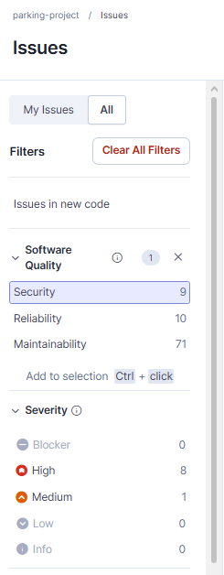
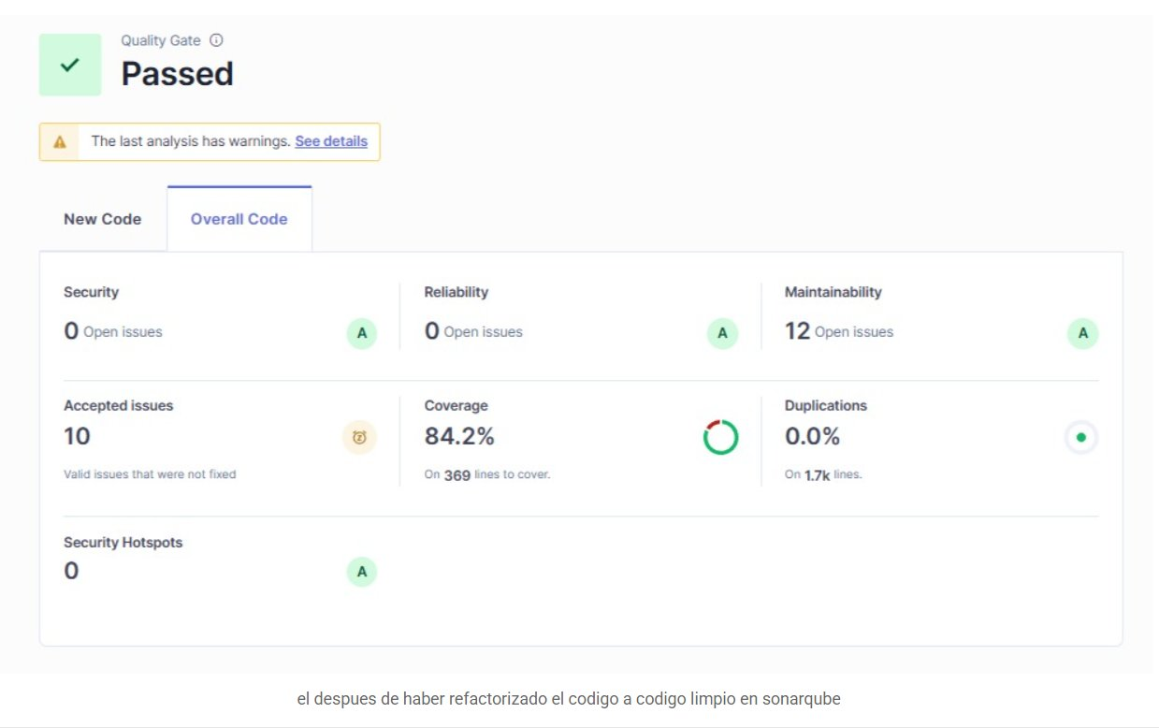
05 | Análisis Estático – SonarQube
Antes – Hallazgos Iniciales
Después – Resultados Finales
• Code Smells: Javadoc faltante en métodos públicos.
• Variables declaradas pero sin uso.
• Advertencias de complejidad ciclomática.
• Configuración CORS sin restricciones.
• Credenciales en application.properties sin encriptar.
• Security Hotspots pendientes de revisión.
• Quality Gate: ✔ PASSED
• Security: A — 0 issues abiertos
• Reliability: A — 0 issues abiertos
• Maintainability: A — 12 issues aceptados
• Coverage: 84.2% sobre 369 líneas
• Duplications: 0.0% — sin código duplicado
• Security Hotspots: 0 — Calificación A
• Accepted Issues: 10 (deuda técnica justificada)

Slide 6
Especificación de Casos de Prueba – Trazabilidad HU → TC
Patrón Page Object Model (POM): Page Objects encapsulan la UI · Test Classes contienen la lógica de prueba
ID HU Caso de Prueba Precondición Resultado Estado
TC-01
HU_02
Login con credenciales válidas
Usuario en BD
Acceso al dashboard
✔ PASS
TC-02
HU_02
Login con credenciales inválidas
Sistema activo
Mensaje de error
✔ PASS
TC-03
HU_01
Registro de nuevo usuario
Sistema activo
Usuario creado
✔ PASS
TC-04
HU_01
Navegación a sección servicios
Sesión activa
Página cargada OK
✔ PASS
TC-05
HU_02
Consulta de tarifas disponibles
Tarifas en BD
Lista de tarifas
✔ PASS
TC-06
HU_01
Generación de reserva de espacio
Espacio disponible
Reserva confirmada
✔ PASS
TC-07
HU_02
Verificación de datos de sesión
Sesión iniciada
Datos correctos
✔ PASS

Slide 7
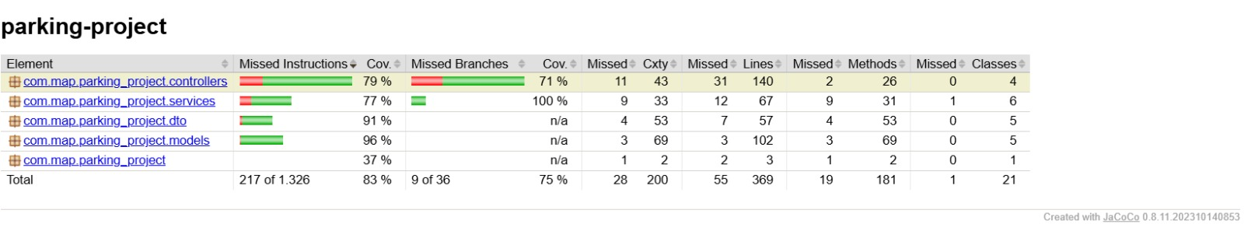
06 | Pruebas Unitarias y Cobertura – JUnit 5 · JaCoCo
Framework
JUnit 5 + Mockito
84.2%
BD de pruebas
H2 In-Memory
Líneas cubiertas
369 de ~440 líneas
Cobertura JaCoCo
Supera umbral del 80%
Mocks aplicados
JavaMailSender · Repositorios JPA
Tipos de casos
Exitoso · Límite · Error
Resultado Build
BUILD SUCCESS

Slide 8
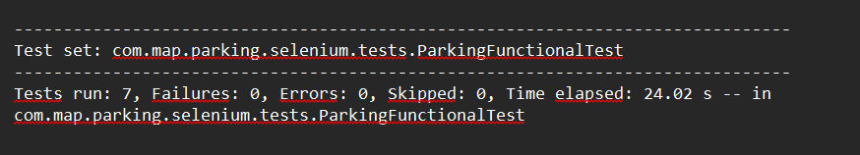
07 | Pruebas Funcionales E2E – Selenium WebDriver 4.x
Tests run: 7 · Failures: 0 · Errors: 0 — Reporte Surefire
ID Caso de Prueba Entorno Resultado
TC-01 Login con credenciales válidas Brave / Chrome HL PASS
TC-02 Login con credenciales inválidas Brave / Chrome HL PASS
TC-03 Registro de nuevo usuario Brave / Chrome HL PASS
TC-04 Navegación a servicios Brave / Chrome HL PASS
TC-05 Consulta de tarifas disponibles Chrome Headless PASS
TC-06 Generación de reserva Chrome Headless PASS
TC-07 Verificación de sesión activa Chrome Headless PASS

Slide 9
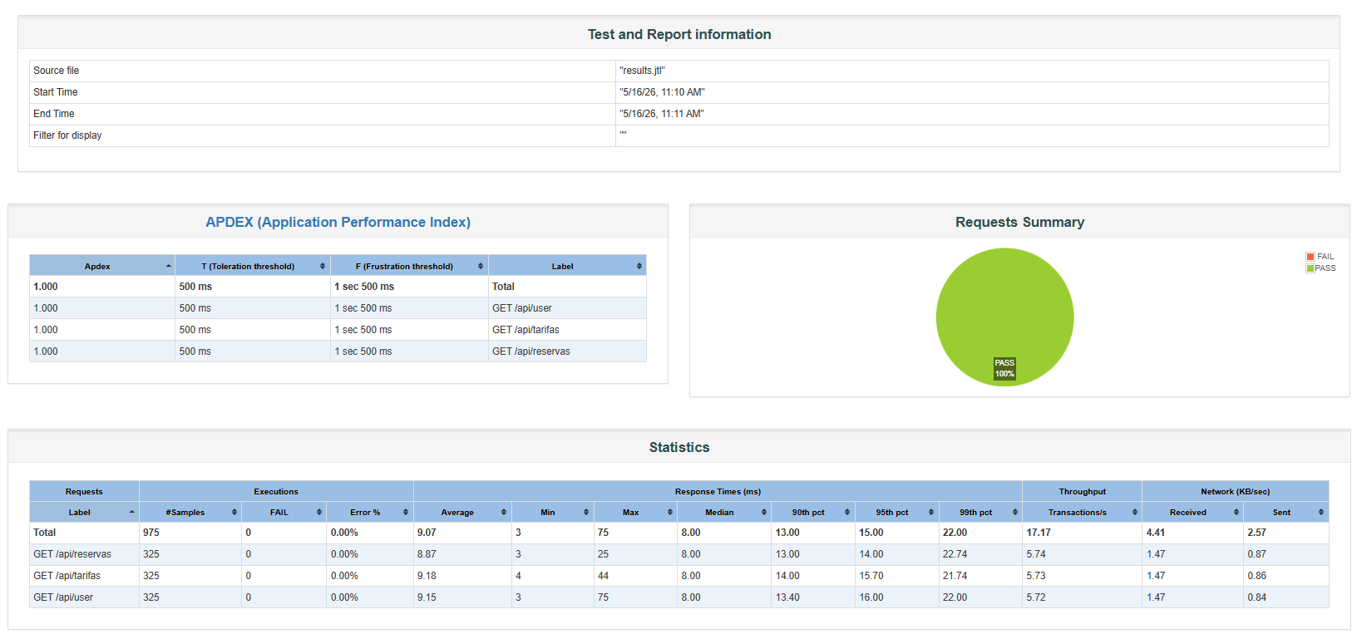
08 | Pruebas de Rendimiento, Carga y Estrés – Apache JMeter

Slide 10
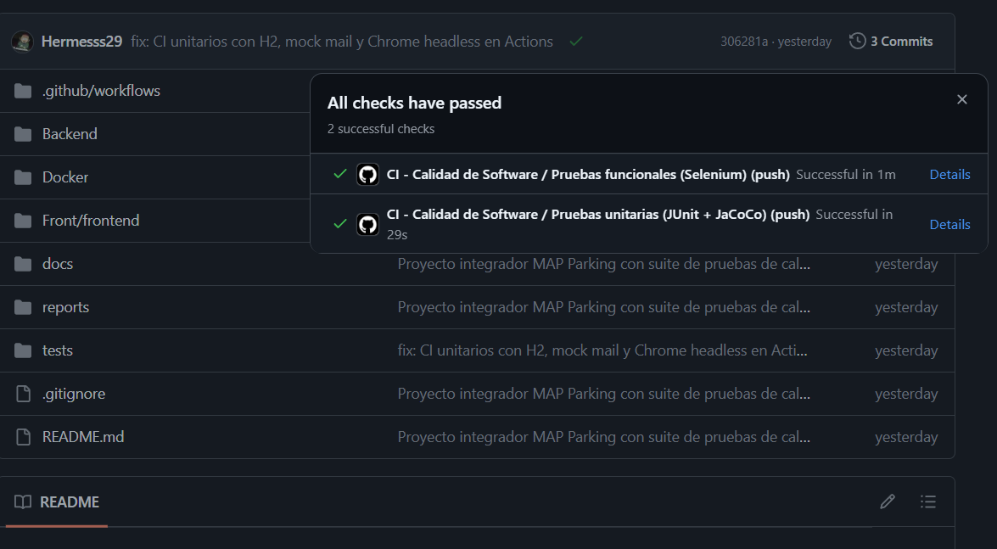
09 | Integración Continua – GitHub Actions CI/CD
1. git push
2. Job 1: Unitario
3. Job 2: Funcional
4. Quality Gate
Trigger del pipeline
JUnit + JaCoCo
Selenium + MySQL + Angular
PASS / FAIL
Cualquier rama
Validación cobertura >= 80%
7 tests Chrome Headless
Checks en verde en GitHub
Job 1 – Unitario
• Levanta runner Ubuntu con Java 17.
• Descarga dependencias Maven.
• Ejecuta mvn test con perfil H2.
• Genera reporte JaCoCo.
• Falla si cobertura < 80%.
Job 2 – Funcional (si Job 1 pasa)
• Levanta MySQL 8 como servicio.
• Compila y corre backend Spring Boot.
• Sirve frontend Angular (ng serve).
• Ejecuta 7 tests Selenium Chrome Headless.
• Reporta resultados Surefire XML.

Slide 11
11 | Relación con ISO/IEC 25010 – Calidad del Producto
Característica ISO 25010 Herramienta Métrica / Evidencia
Confiabilidad
JMeter: 0% error rate · 975 peticiones sin fallo
Eficiencia de Desempeño
JMeter: 9.07 ms promedio · Apdex 1.000 perfecto
Mantenibilidad
SonarQube: Calificacion A · 0% codigo duplicado
Seguridad
SonarQube: Security A · 0 Security Hotspots
Funcionalidad (Correctitud)
Selenium: 7/7 casos PASS · 0 fallos funcionales
Portabilidad
Docker + CI/CD: Reproducible en cualquier entorno cloud
Compatibilidad
Arquitectura REST: API desacoplada · Angular independiente

Slide 12
12 | Resumen Integral de Métricas – Dashboard de Calidad
SonarQube
JMeter
Selenium
Quality Gate:
PASSED
Total requests:
975
Test cases:
7
Security:
A (0 issues)
Error rate:
0.00%
Failures:
0
Reliability:
A (0 issues)
Avg response:
9.07 ms
Errors:
0
Maintainability:
A
Throughput:
17.17 tx/s
Pattern:
POM
Coverage:
84.2%
Apdex:
1.000
Browsers:
Brave + Chrome
Duplications:
0.0%
Scenarios:
3 (N/L/S)
CI mode:
Headless
Todos los Quality Gates aprobados · 0% tasa de error · Apdex 1.000 · GitHub Actions en verde

Slide 13
13 | Lecciones Aprendidas y Buenas Practicas
1. Aislamiento de Entornos
Separar MySQL (producción) de H2 (CI/CD) permite pipelines ágiles sin comprometer datos reales.
2. Automatización como Cultura
Cada commit activa JaCoCo + Selenium automáticamente. Calidad continua, no eventual.
3. Rendimiento desde el Diseño
9.07 ms bajo 50 usuarios concurrentes. Apdex 1.000. Spring Boot correctamente dimensionado.
4. Análisis Estático Preventivo
SonarQube identificó deuda técnica antes de integrar. Javadoc y refactorización elevan la mantenibilidad a A.
5. POM como Estándar de Escalabilidad
Page Object Model permite mantener pruebas fácilmente. Solo se modifica el Page Object, no los tests.

Slide 14
Densidad de Defectos (Defect Density) – Métricas de Calidad
Defect Density = Número de defectos / Tamaño del código (KLOC) → Base de código MAP Parking: 1.7 KLOC
Categoría Inicial Final Corregidos Defect Density Final (def/KLOC)
Security (Vulnerabilidades)
8
0
8
0.00
Reliability (Bugs)
10
0
10
0.00
Maintainability (Code Smells)
71
10
61
5.88
Security Hotspots
9
0*
—
0.00
TOTAL
98
10
79
5.88
100% de defectos de Security y Reliability eliminados tras refactorización.
Promedio industrial típico: 15-50 defectos/KLOC (sin QA formal). MAP Parking: 5.88 def/KLOC — solo Maintainability aceptada.

